Slide 1
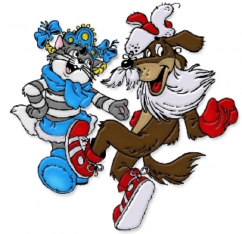
Игра «Новый год в Простоквашино»

Slide 2
Друзья! Предлагаем вам найти 10 отличий на рисунках. Внимательно рассмотрите левый рисунок, сравните его с правым, найдите отличия и кликните мышкой по левому рисунку.

Slide 3
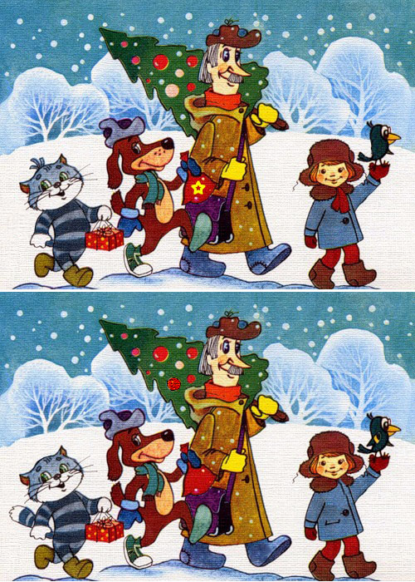
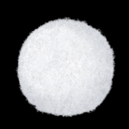

Slide 4
Источники:
Фон
Рисунок
Снежок
Матроскин и Шарик
Шрифт Zanesennyj

